Slide 1
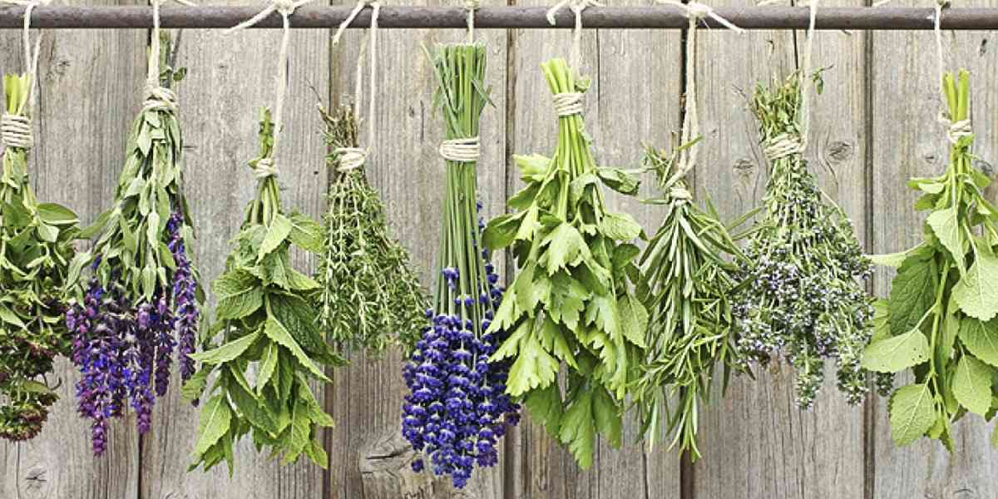
Η χρήση των βοτάνων
Ίαση & μαγγανεία

Slide 2

Ετυμολογία της λέξης φάρμακο
Φάρμακο< αρχ. ελληνική φάρμακον < ρίζα φάρμ
τὸ ἄκος (=θεραπεία) + ρήμα φέρω
τὸ ἄκος (=θεραπεία) + η αιγυπτιακή ρίζα -pahr- (=κάτι μαγικό αλλά και φάρμακο)
φέρω + μάσσω (=ψηλαφῶ, κατεργάζομαι, ζυμώνω)
Η λέξη φάρμακο είναι κατά βάση ομηρική και σημαίνει «βοτάνι», δηλαδή φυτό με κάποια βιολογική δράση, έννοια η οποία διατηρείται και στην κλασική αρχαιότητα. Εκτός, λοιπόν, από τα θεραπευτικά υπάρχουν και τα «δηλητήρια φάρμακα», που ήταν βλαπτικά βότανα.
Εξού και οι λέξεις…
ἡ φαρμακίς (=μάγισσα)
ὁ φαρμακός (=μάγος, αυτός που θυσιάζεται για εξαγνισμό)

Slide 3

Πειραματίζεται
Ανακαλύπτει: δηλητηριώδη/ ευεργετικά
Παρατηρεί τη φύση
Η σταδιακή εμπειρία του ανθρώπου με το περιβάλλον του στην ανακάλυψη του φαρμάκου
Π α ρ α τ ή ρ η σ η των ειδών: φυτών, ανθέων, καρπών, χρώμα, οσμή.
Δ ο κ ι μ α σ ί α: γεύεται και μυρίζεται.
Ποια θα μπορούσαν να αποτελέσουν τροφή;
Δ ι ά κ ρ ι σ η και αναγνώριση ω φ έ λ ι μ ω ν και χρήσιμων από τα βλαβερά.

Slide 4
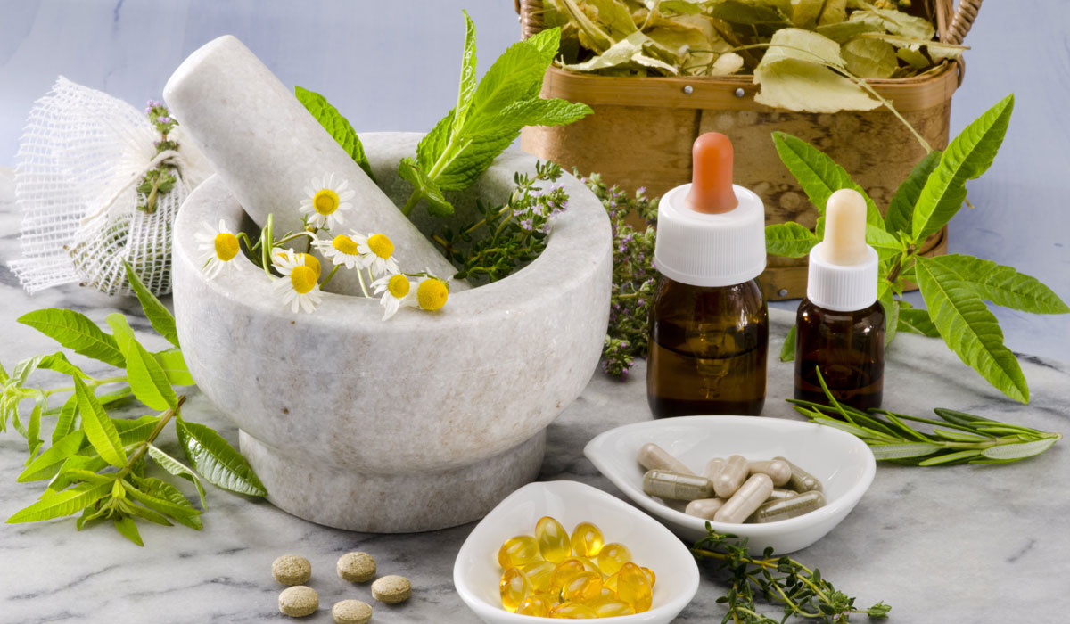
Φάσεις της χρήσης του φαρμάκου
Ενστικτώδης & εμπειρική
Δαιμονιακή
Μαγική & θεοκρατική

Slide 5
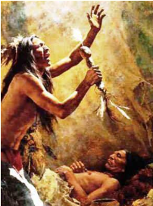
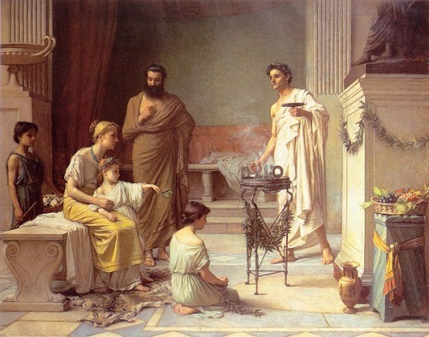
Φάσεις της χρήσης του φαρμάκου
Ενστικτώδης – εμπειρική θεραπευτική
Παρατηρεί και συσχετίζει τη χρήση των βοτάνων, ως θεραπευτικών μέσων, με συγκεκριμένες ασθένειες στον άνθρωπο.
Εξασκείται από τους ιερείς που είχαν την επιθυμία να επιτύχουν σωματική και πνευματική ανακούφιση των ανθρώπων.
Θρησκεία και ιατρική συνδέθηκαν.
Δαιμονιακή θεραπευτική
Μη κατανοώντας τα αίτια μιας ασθένειας, ο άνθρωπος τα απέδιδε σε κακές δυνάμεις/δαιμόνια και κατέφευγε σε εξορκισμούς → δαιμονιακή θεραπευτική από τον ιατρό – μάγο.
Μαγική – θεοκρατική θεραπευτική
Γίνονται τελετουργίες για την απομάκρυνση του πονηρού πνεύματος.
Εξασκεί τη θεραπευτική ελεύθερα o οποιοσδήποτε στην οικογένεια ή στη φυλή.
Παρατηρεί τις επιδράσεις των βοτάνων στα ζώα.

Slide 6
Αναφορές της χρήσης των βοτάνων στην…
Αρχαία Ελληνική Μυθολογία
Αρχαϊκη Επική Ποίηση
Καινή Διαθήκη
Λογοτεχνία

Slide 7
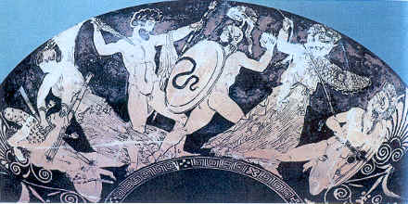
Αρχαια Ελληνικη Μυθολογια
Τιτανομαχία
Ο πόλεμος μεταξύ των Γιγάντων και των θεών του Ολύμπου κράτησε για πολύ, αφού οι μεν θεοί πολεμούσαν γενναία, οι δε Γίγαντες δεν λύγιζαν.
Όταν ακούστηκε πως οι Γίγαντες θα χαθούν μόνο αν ένας θνητός πολεμήσει στο πλευρό των θεών, ο Δίας αποφάσισε να πολεμήσει ο Ηρακλής.
Η Γη άρχισε αμέσως να ψάχνει για κάποιο βοτάνι που θα έσωζε τους Γίγαντες. Τότε ο Δίας απαγόρευσε στον Ήλιο, τη Σελήνη και την Αυγή να φανούν προτού ο ίδιος ανακαλύψει αυτό το βοτάνι και το εξαφανίσει.
Οι Γίγαντες έχασαν κάθε ελπίδα.
Οι θεοί του Ολύμπου κατατρόπωσαν την παράταξη των Γιγάντων και άρχισαν να τους σκοτώνουν.

Slide 8
ΑρχαΪΚΗ επικη ποιηση
«ιλιαδα», ραψωδια δ΄
«Είθε, γλυκέ Μενέλαε, να είναι καθώς λέγεις·
ιατρός θα ψάξει την πληγήν κι επάνω της θα βάλει
βοτάνια, τες φαρμακερές οδύνες να πραΰνει».
Κι εστράφη προς τον κήρυκα Ταλβύθιον και του είπε:
«Ταλβύθιε, τον Μαχάονα κάλεσ' ευθύς, τον γόνον
του Ασκληπιού, που ασύγκριτος ιατρός στον κόσμον ήταν,
να 'λθει να ιδεί τον ψυχερόν Μενέλαον Ατρείδην,
οπού τον κτύπησ' άξιος τοξότης ή των Τρώων
ή των Λυκίων, δόξα του και σ' εμάς όλους λύπη».
(Ομήρου Ιλιάδα Δ’ 189-197. Μετάφραση: Ι. Πολυλά)
Και μέσ' απ' τον πλατύν στρατόν των Αχαιών εφθάσαν
όπου ο ξανθός Μενέλαος στεκόνταν λαβωμένος
και κύκλον είχε ολόγυρα των πρώτων πολεμάρχων,
ο άνδρας ο ισόθεος· κι ευθύς από την ζώνην
την δυνατήν ετράβηξε το βέλος· και ως τραβούσε,
γυρτές οπίσω εκόπηκαν οι μυτερές αγκίδες.
Την ζώνην έλυσ' έπειτα, το ζώμα και την πλάκα,
που κατασκεύασαν χαλκείς· και άμ' είδε όπου το βέλος
φαρμακερά τον λάβωσεν, εβύζαξε το αίμα
κι έβαλ' επάνω βότανα πραϋντικά γνωστά του,
που ο Χείρων στον πατέρα του, σαν φίλος είχε δώσει.
(Ομήρου Ιλιάδα Δ’ 209-219. Μετάφραση: Ι. Πολυλά)
Ο Μενέλαος κατά τη μονομαχία του με τον Πάρη στον Τρωικό πόλεμο, πληγώνεται από το βέλος του Πανδάρου (επιδέξιου τοξοβόλου). Ο Αγαμέμνονας στους πιο πάνω στίχους απευθύνεται προς τον Μενέλαο λέγοντάς του πως η πληγή θα καταπραϋνθεί με τα βότανα. Διατάζει επίσης τον κήρυκα-αγγελιοφόρο του, τον Ταλβύθιο , να καλέσει τον Μαχάονα, γιο του Ασκληπιού. Ο Μαχάων, ο πρώτος χειρουργός τραύματος, μαζί με τον αδελφό του Ποδαλείριο συμμετείχαν στον Τρωικό πόλεμο περιθάλποντας τους τραυματίες Αχαιούς.
Ο Μαχάων σπεύδει να φροντίσει με «βότανα πραϋντικά» την πληγή του Μενέλαου.

Slide 9
Αρχαϊκη επικη ποιηση
«Οδυσσεια», ραψωδια κ
[…] έμπα με τούτο το καλό βοτάνι, οπού σου δίδω,
της Κίρκης μες τα δώματα, και αυτό θα σε φυλάξει.
και όλα τα ολέθρια θα σου ειπώ σοφίσματα της Κίρκης·
μίγμα θα φθιάσει και εις αυτό βοτάνια θα σου ρίξει·
αλλά τα μάγια της εσέ να πιάσουν δεν θ' αφήσει
το βότανό μου το καλό· και μάθε τ' άλλ' ακόμη·
άμ' έλθ' η Κίρκη με μακρύ ραβδί να σε κτυπήσει,
απ' το πλευρό σου σύρ' ευθύς τ' ακονητό σπαθί σου,
στην Κίρκη ρίξου ως άνθρωπος, που αίμα ορμά να χύσει·
[…]Είπε, και ανέσπασε απ' την γη το βόταν' ο Αργοφόνος,
μου το 'δωσε και μόδειξε το κάθε ιδίωμά του·
η ρίζα του είναι ολόμαυρη, λευκόν ως γάλα τ' άνθος.
μώλυ το λέγουν οι θεοί· κακά το ξεριζώνει
άνδρας θνητός·
(Ομήρου Οδύσσεια κ’ 287-298, 302-306
Μετάφραση: Ι. Πολυλά)
Είπε, κι εκείνοι εφώναξαν σφικτά και την εκράξαν.
και αυτή πετάχθη και άνοιξε τες φωτοβόλες θύρες,
και τους καλούσε· αστόχαστα κατόπι επήγαν όλοι·
έμειν' οπίσ' ο Ευρύλοχος, ότι εδοκήθη απάτην.
και μέσ' αυτή τους οδηγεί, εις θρόνους τους καθίζει,
και τους ζυμώνει μ' άλευρα τυρί και ξανθό μέλι
με κρασί Πράμνειο· κι έσμιγεν εις το φαγί βοτάνια
φθοροποιά, να λησμονούν καθόλου την πατρίδα.
(Ομήρου Οδύσσεια κ’ 229-236. Μετάφραση: Ι. Πολυλά)
Η μάγισσα Κίρκη βασίλευε στη μυθική νήσο Αιαία (Αία). Γνώριζε πολλά για τα βότανα και τις επιδράσεις τους, μεταμορφώνοντας σε ζώα όσους θεωρούσε απειλή/ εχθρούς ή όσους την προσέβαλλαν. Οι σύντροφοι του Οδυσσέα, πλην του Ευρύλοχου, ο οποίος υποπτεύεται την παγίδα, τρώνε από τον μαγικό κυκεώνα, ζυμωμένο με φθοροποιά βοτάνια. Έπειτα, η Κίρκη αγγίζοντάς τους με το μαγικό της ραβδί, τους μεταμορφώνει σε γουρούνια.
Ο Ερμής συναντά τον Οδυσσέα, καθώς κατευθύνεται στο ανάκτορο της Κίρκης δίνοντάς του ένα καλό βοτάνι (το λεγόμενο μώλυ) ως αντίδοτο στα μαγικά τεχνάσματα της Κίρκης. Το μώλυ ήταν βότανο με μαύρη ρίζα και λευκά σαν γάλα άνθη. Δύσκολα μπορούσαν να το ξεριζώσουν οι θνητοί.

Slide 10
Αρχαϊκη επικη ποιηση
«Οδυσσεια», ραψωδια κ
[…]
φωνάζει εκείνη και σκυφτή σφίγγει τα γόνατά μου,
και κλαίοντας με προσφωνεί με λόγια πτερωμένα·
«ποιος είσαι; πόθε; η πόλη σου πού είναι και οι γονείς σου;
πώς έπιες και δεν σ' έπιασαν τα βότανά μου τούτα!
και αυτά τα βότανα κανείς θνητός δεν υποφέρει,
άμα τα πιει και του διαβούν των οδοντιών το φράγμα·
(Ομήρου Οδύσσεια κ’ 324-328 Μετάφραση: Ι. Πολυλά)
Είπα, και από το μέγαρον η Κίρκη εξήλθε κι είχε
ραβδί στο χέρι, και άνοιξεν ευθύς την χοιρομάνδρα,
κι έβγαλε αυτούς όπ' όμοιαζαν εννιάχρονα θρεφτάρια.
εμπρός της 'κείνοι εστάθηκαν και αραδικώς η Κίρκη
μ' άλειμμ' απ' άλλο βότανο τους έχριζε περνώντας.
κι ερέαν απ' τα μέλη τους οι τρίχες, οπού πρώτα
είχε γεννήσει της θεάς το φθαρτικό βοτάνι·
κι έγιναν πάλιν άνθρωποι, στην νιότη και στην χάρη,
στο κάλλος και στ' ανάστημα, καλύτεροι απ' ό,τ' ήσαν.
(Ομήρου Οδύσσεια κ’ 388-396 Μετάφραση: Ι. Πολυλά)
Η Κίρκη απευθύνεται προς τον Οδυσσέα προβληματισμένη για το ποιος είναι, αφού δεν κατάφερε με τα βοτάνια της να πετύχει τον σκοπό της. Με το μώλυ ο Οδυσσέας γίνεται άτρωτος στα μαγικά τεχνάσματα της Κίρκης, υποχρεώνοντας τη μάγισσα σε όρκο ιερόπρεπο, να μην τον πειράξει με τις γητειές της.
Η Κίρκη ερωτεύεται τον πολύτροπο Οδυσσέα και του ζητά να πλαγιάσει μαζί της. Αυτός της ζητάει να του ορκιστεί πως θα επαναφέρει τους συντρόφους του στην αρχική τους ανθρώπινη μορφή. Έτσι και γίνεται. Στους πιο πάνω στίχους η Κίρκη αλείφει με ένα άλλο βότανο τα «γουρούνια» και γίνονται και πάλι άνθρωποι.

Slide 11
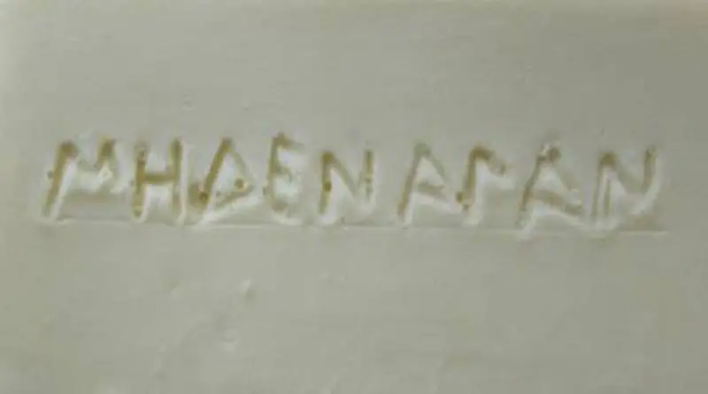
Μέτρο και σεβασμός στη δύναμη της φύσης
Βότανα πραϋντικά/ ευεργετικά
«Τίποτα σε υπερβολή»
Ρήση που αποδίδεται στον Χείλωνα τον Λακεδαιμόνιο, έναν από τους επτά σοφούς, χαραγμένη στους τοίχους του ιερού του Απόλλωνα, στο Μαντείο των Δελφών.
Βότανα φθοροποιά/ βλαβερά

Slide 12
Αναφορά της χρήσης των βοτάνων στην Καινή Διαθήκη
(κατὰ Λουκᾶν Ευαγγέλιον 11, 37-54)
Λουκ. 11,37 Ἐν δὲ τῷ λαλῆσαι αὐτὸν ταῦτα ἠρώτα αὐτὸν Φαρισαῖός τις ὅπως ἀριστήσῃ παρ᾿ αὐτῷ· εἰσελθὼν δὲ ἀνέπεσεν. Λουκ. 11,38 ὁ δὲ Φαρισαῖος ἰδὼν ἐθαύμασεν ὅτι οὐ πρῶτον ἐβαπτίσθη πρὸ τοῦ ἀρίστου. Λουκ. 11,39 εἶπε δὲ ὁ Κύριος πρὸς αὐτόν· νῦν ὑμεῖς οἱ Φαρισαῖοι τὸ ἔξωθεν τοῦ ποτηρίου καὶ τοῦ πίνακος καθαρίζετε, τὸ δὲ ἔσωθεν ὑμῶν γέμει ἁρπαγῆς καὶ πονηρίας. Λουκ. 11,40 ἄφρονες! οὐχ ὁ ποιήσας τὸ ἔξωθεν καὶ τὸ ἔσωθεν ἐποίησε; Λουκ. 11,41 πλὴν τὰ ἐνόντα δότε ἐλεημοσύνην, καὶ ἰδοὺ ἅπαντα καθαρὰ ὑμῖν ἔσται. Λουκ. 11,42 ἀλλ᾿ οὐαὶ ὑμῖν τοῖς Φαρισαίοις, ὅτι ἀποδεκατοῦτε τὸ ἡδύοσμον καὶ τὸ πήγανον καὶ πᾶν λάχανον, καὶ παρέρχεσθε τὴν κρίσιν καὶ τὴν ἀγάπην τοῦ Θεοῦ· ταῦτα δὲ ἔδει ποιῆσαι, κἀκεῖνα μὴ ἀφιέναι. Λουκ. 11,43 οὐαὶ ὑμῖν τοῖς Φαρισαίοις, ὅτι ἀγαπᾶτε τὴν πρωτοκαθεδρίαν ἐν ταῖς συναγωγαῖς καὶ τοὺς ἀσπασμοὺς ἐν ταῖς ἀγοραῖς. Λουκ. 11,44 οὐαὶ ὑμῖν, γραμματεῖς καὶ Φαρισαῖοι ὑποκριταί, ὅτι ἐστὲ ὡς τὰ μνημεῖα τὰ ἄδηλα. καὶ οἱ ἄνθρωποι περιπατοῦντες ἐπάνω οὐκ οἴδασιν. Λουκ. 11,45 Ἀποκριθεὶς δέ τις τῶν νομικῶν λέγει αὐτῷ· διδάσκαλε, ταῦτα λέγων καὶ ἡμᾶς ὑβρίζεις. Λουκ. 11,46 ὁ δὲ εἶπε· καὶ ὑμῖν τοῖς νομικοῖς οὐαί, ὅτι φορτίζετε τοὺς ἀνθρώπους φορτία δυσβάστακτα, καὶ αὐτοὶ ἑνὶ τῶν δακτύλων ὑμῶν οὐ προσψαύετε τοῖς φορτίοις. Λουκ. 11,47 οὐαὶ ὑμῖν, ὅτι οἰκοδομεῖτε τὰ μνημεῖα τῶν προφητῶν, οἱ δὲ πατέρες ὑμῶν ἀπέκτειναν αὐτούς. Λουκ. 11,48 ἄρα μαρτυρεῖτε καὶ συνευδοκεῖτε τοῖς ἔργοις τῶν πατέρων ὑμῶν, ὅτι αὐτοὶ μὲν ἀπέκτειναν αὐτούς, ὑμεῖς δὲ οἰκοδομεῖτε αὐτῶν τὰ μνημεῖα. Λουκ. 11,49 διὰ τοῦτο καὶ ἡ σοφία τοῦ Θεοῦ εἶπεν· ἀποστελῶ εἰς αὐτοὺς προφήτας καὶ ἀποστόλους, καὶ ἐξ αὐτῶν ἀποκτενοῦσι καὶ ἐκδιώξουσιν, Λουκ. 11,50 ἵνα ἐκζητηθῇ τὸ αἷμα πάντων τῶν προφητῶν τὸ ἐκχυνόμενον ἀπὸ καταβολῆς κόσμου ἀπὸ τῆς γενεᾶς ταύτης Λουκ. 11,51 ἀπὸ τοῦ αἵματος Ἄβελ ἕως τοῦ αἵματος Ζαχαρίου τοῦ ἀπολομένου μεταξὺ τοῦ θυσιαστηρίου καὶ τοῦ οἴκου· ναί, λέγω ὑμῖν, ἐκζητηθήσεται ἀπὸ τῆς γενεᾶς ταύτης. Λουκ. 11,52 οὐαὶ ὑμῖν τοῖς νομικοῖς ὅτι ἤρατε τὴν κλεῖδα τῆς γνώσεως· αὐτοὶ οὐκ εἰσήλθετε, καὶ τοὺς εἰσερχομένους ἐκωλύσατε. Λουκ. 11,53 λέγοντος δὲ αὐτοῦ πρὸς αὐτοὺς ταῦτα ἤρξαντο οἱ γραμματεῖς καὶ οἱ Φαρισαῖοι δεινῶς ἐνέχειν καὶ ἀποστοματίζειν αὐτὸν περὶ πλειόνων, Λουκ. 11,54 ἐνεδρεύοντες αὐτόν, ζητοῦντες θηρεῦσαί τι ἐκ τοῦ στόματος αὐτοῦ, ἵνα κατηγορήσωσιν αὐτοῦ.

Slide 13
Λουκ. 11,37 Ενώ δε είπε αυτά ο Ιησούς, κάποιος Φαρισαίος τον παρακαλούσε να γευματίση στο σπίτι του. Και ο Κυριος, όταν εμπήκε στο σπίτι εκάθισεν εις την τράπεζαν του φαγητού, χωρίς προηγουμένως να πλυθή, όπως εσυνήθιζαν, δια λόγους τάχα θρησκευτικούς, οι Φαρισαίοι.
Λουκ. 11,38 Ο Φαρισαίος όμως, όταν είδεν αυτό, εξεπλάγη, διότι ο Ιησούς δεν έπλυνε τα χέρια του προ του φαγητού.
Λουκ. 11,39 Είπε δε ο Κυριος προς αυτόν· “σεις οι Φαρισαίοι καθαρίζετε τώρα την εξωτερικήν επιφάνειαν του ποτηρίου και του πιάτου, το δε εσωτερικόν σας είναι γεμάτο από αρπαγήν και κακίαν. Τηρείτε τους εξωτερικούς μόνον τύπους, δια να φαίνεσθε ευσεβείς, πλύνετε το σώμα σας και τα χέρια σας, αλλά αφίνετε την ψυχήν σας εμπαθή και ακάθαρτον.
Λουκ. 11,40 Ανόητοι! Ο Θεός που έκαμε το απ' έξω, δηλαδή το σώμα, ο ίδιος δεν έκαμε και το από μέσα, δηλαδή την ψυχήν; Πως το μεν σώμα προσπαθείτε να το κρατήτε καθαρόν, το δε σπουδαιότερον, την ψυχήν σας, την αφίνετε ακάθαρτον, αφού και το ένα και το άλλο είναι έργα του Θεού;
Λουκ. 11,41 Πλην όμως δώστε τα υπάρχοντά σας ελεημοσύνην και ιδού όλα θα σας γίνουν καθαρά και το φάγητον, το οποίον θα τρώγετε, έστω και αν προηγουμένως δεν πλυθήτε.
Λουκ. 11,42 Αλλά αλλοίμονον εις σας τους Φαρισαίους, διότι δίδετε στον ναόν το δέκατον, από τον δυόσμο και από το απήγανο και από κάθε λάχανο, τηρείτε δηλαδή επουσιώδεις λεπτομερείας και προσπερνάτε με αδιαφορίαν την δικαιοσύνην και την αγάπην προς τον Θεόν. Αυτά έπρεπε προ παντός να εφαρμόσετε και εκείνα τα άλλα να μη τα αφίνετε.
Λουκ. 11,43 Αλλοίμονο εις σας τους Φαρισαίους, διότι αγαπάτε και επιδιώκετε τα πρώτα καθίσματα εις τας συναγωγάς και τους χαιρετισμούς και τον σεβασμόν των ανθρώπων εις τας αγοράς.
Λουκ. 11,44 Αλλοίμονό σας γραμματείς και Φαρισαίοι υποκριταί, διότι είσθε σαν τα μνημεία, που δεν φαίνονται, και οι άνθρωποι που περιπατούν επάνω εις αυτά δεν γνωρίζουν τούτο και χωρίς να το θέλουν μολύνονται, σύμφωνα με εκείνα που γράφει ο νόμος. Ετσι και σεις κρύπτετε με την υποκρισίαν την κακίαν σας, και εκείνοι που ανύποπτοι σας πλησιάζουν μολύνονται και βλάπτονται”.
Λουκ. 11,45 Ελαβε τότε τον λόγον κάποιος από τους νομικούς, τους γνώστας του Μωσαϊκού Νομου και του είπε· “διδάσκαλε, με αυτά που λέγεις, υβρίζεις και ημάς τους νομικούς”.
Λουκ. 11,46 Εκείνος δε είπε· “και εις σας τους νομικούς αλλοίμομον, διότι φορτώνετε τους ανθρώπους με βαρειά και δυσκολοβάστακτα φορτία, ενώ σεις οι ίδιοι ούτε με ένα από τα δάκτυλα σας δεν εγγίζετε τα φορτία αυτά.(Εχετε δηλαδή επινοήσει βαρειές εντολές δια τους άλλους, που δεν τις λέγει ο νόμος του Θεού και σεις βρίσκετε τρόπους να μη τις τηρήτε).
Λουκ. 11,47 Αλλοίμονό σας, διότι κτίζετε τα μνημεία των προφητών, τάχα από σεβασμόν δι' αυτούς, ενώ κατά βάθος έχετε τας ιδίας φονικάς διαθέσεις, που είχαν οι πρόγονοι σας, οι οποίοι εφόνευσαν τους προφήτας.
Λουκ. 11,48 Επομένως από το ένα μέρος μαρτυρείτε και εβιβεβαιώνετε ότι οι προφήται, καθό απεσταλμένοι του Θεού, είναι άξιοι παντός σεβασμού, από το άλλο μέρος με την διάθεσιν και τας πράξεις σας συμφωνείτε και εγκρίνετε τα έργα των πατέρων σας. Διότι αυτοί μεν εφόνευσαν τους προφήτας σεις δε κτίζετε τιμητικώς τα μνημεία των.
Λουκ. 11,49 Επειδή όμως έχετε τας ιδίας πονηράς διαθέσεις με τους πατέρας σας, δια τούτο είπεν η σοφία του Θεού, δηλαδή εγώ· θα στείλω εις αυτούς προφήτας και αποστόλους, να ακούσουν δια μίαν ακόμη φοράν την αλήθειαν, μήπως και μετανοήσουν. Αλλά αυτοί αμετανόητοι και εσκληρυμμένοι εις την κακίαν των, άλλους μεν από αυτούς θα φονεύσουν και άλλους θα καταδιώξουν,
Λουκ. 11,50 δια να ζητηθή από την γενεάν αυτήν ευθήνη και να επιβληθή τιμωρία δια το αίμα όλων των προφητών, που χύνεται από καταβολής κόσμου μέχρι σήμερα.
Λουκ. 11,51 Από το αίμα δηλαδή του αθώου Αβελ έως το αίμα του Ζαχαρίου που εφονεύθη μεταξύ του θυσιαστηρίου και του ναού. Ναι, σας βεβαιώνω, ότι δι' όλα αυτά τα εγκλήματα θα ζητηθή ευθύνη από την γενεάν αυτήν.
Λουκ. 11,52 Αλλοίμονον εις σας τους νομικούς, διότι αφαιρέσατε από τους ανθρώπους το κλειδί της γνώσεως, τους εσκοτίσατε δηλαδή τον νουν με τας ψευδείς διδασκαλίας σας και τους επήρατε το μέσον, με το οποίον θα εγνώριζαν την αλήθειαν και θα επροχωρούσαν τον δρόμον της σωτηρίας. Ετσι και σεις δεν εισήλθατε εις την βασιλείαν του Χριστού και εκείνους που ήθελαν να εισέλθουν τους εμποδίσατε”.
Λουκ. 11,53 Ενώ δε ο Ιησούς τους έλεγε αυτά, ήρχισαν οι γραμματείς και οι Φαρισαίοι να κυριεύωνται εσωτερικώς από πικράν οργήν και εμπάθειαν εναντίον του και να ζητούν όλοι μαζή από αυτόν αμέσως και εκ του προχείρου απαντήσεις δια πολλά ζητήματα του νόμου.
Λουκ. 11,54 Και του έστηναν έτσι παγίδα και τον παραμόνευαν προσπαθούντες κάτι με δόλιον τρόπον να αρπάξουν από το στόμα του, που δεν θα ήτο σύμφωνο με τον νόμον, δια να έχουν κατόπιν αφορμή να τον κατηγορήσουν.

Slide 14
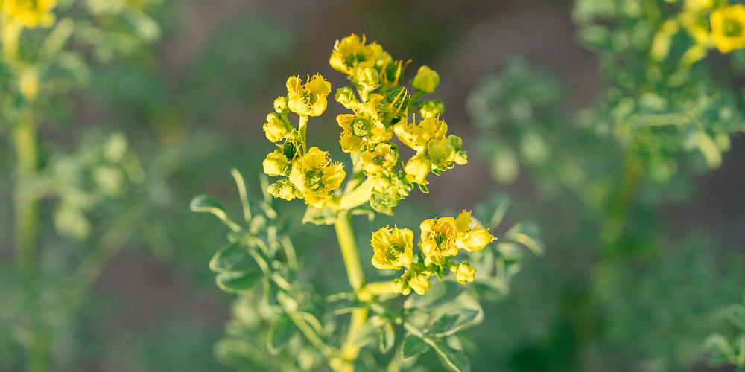
Αναφορά στην Καινή Διαθήκη των αρωματικών φυτών: δυόσμου & απήγανου
(κατὰ Λουκᾶν Ευαγγέλιον 11, 37-54)
Απήγανος: αειθαλές αρωματικό φυτό που συναντάται αυτοφυές σε περιοχές της Ν. Ευρώπης και Β. Αφρικής. Θεωρείται από κάποιους πως ήταν το φυτό που έσωσε τον Οδυσσέα από τα μάγια της Κίρκης.
↓

Slide 15
Απήγανος: ιδιότητες-χρήση-εφαρμογές
Απήγανος ιδιότητες
Ο απήγανος βοηθά:
στην κυκλοφορία του αίματος στα υπογάστρια όργανα, ειδικά στη μήτρα, και μπορεί να προκαλέσει εμμηνοροή
χρησιμοποιείται σαν αντισπασμωδικό
ενδυναμώνει τα αιμοφόρα τριχοειδή αγγεία
Ο απήγανος χρησιμοποιείται:
κατά της υστερίας και της επιληψίας, κατά των αμοιβάδων και άλλων παρασίτων του εντέρου
σε δυσμηνόρροια, βαρηκοΐα, σε κολικούς των βρεφών, σαν κομπρέσα για μολύνσεις των ματιών, καταπραΰνει τους πονοκεφάλους και τα φρέσκα φύλλα του μπορούν να εφαρμοστούν σαν κατάπλασμα σε πληγές.
Η ενναλακτική ιατρική τον συνιστά για τη φλεβίτιδα
Στη μαγειρική χρησιμοποιείται σαν καρύκευμα στις σαλάτες, κρέας, τυριά, όσπρια, σπανάκι, λάχανα, μανιτάρια και ψάρια.
Απήγανος χρήση - εφαρμογές
Συνήθως χρησιμοποιείται ολόκληρο το φυτό ή μόνο τα φύλλα, φρέσκο ή ξεραμένο.
Χρησιμοποιήστε τον απήγανο με προσοχή διότι η γεύση του είναι πολύ έντονη.
Kοπανίστε ξηρό απήγανο με το γουδί ή διαλύστε τον με λίγο καυτό νερό για να αναπτύξει όλο το άρωμά του.
!Το αιθέριο έλαιο απήγανου είναι πολύ τοξικό σε μεγάλες δόσεις και προκαλεί ίλιγγο και παραλήρημα, ακόμα και αλλεργικά φαινόμενα.
Ο απήγανος θα πρέπει να αποφεύγεται κατά τη διάρκεια της εγκυμοσύνης και του θηλασμού. Μπορεί να προκαλέσει συστολές της μήτρας και αποβολή.
Πηγή: http://www.mydiatrofi.gr

Slide 16
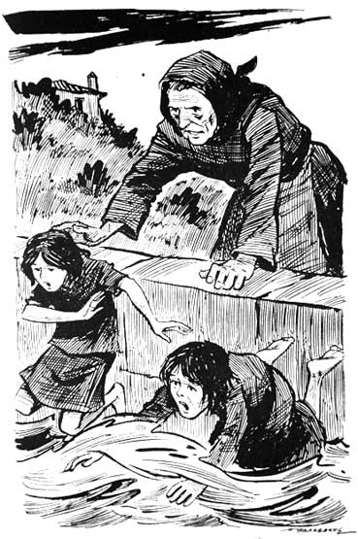
Αναφορές της χρήσης των βοτάνων στη λογοτεχνία
«Φόνισσα»
«Κοινωνικόν Μυθιστόρημα»
(1903), του Αλέξανδρου Παπαδιαμάντη

Slide 17
Φραγκογιαννού: πρωταγωνίστρια του διηγήματος
Διακατέχεται ως προσωπικότητα από έντονη σκληρότητα και κυνικότητα, χειριστικότητα, επιθετικότητα, βιαιότητα.
Δυσκολεύεται να δημιουργήσει και να διατηρήσει στενές σχέσεις με τους άλλους ανθρώπους.
Εμπλέκεται σε δραστηριότητες που παραβιάζουν του βασικούς νόμους της κοινωνικής συνύπαρξης (διαπράττει ανθρωποκτονίες).
Πρόκειται για έναν χαρακτήρα ψυχικά διαταραγμένο ↔ χρήση βοτάνων/φαρμάκων με στόχο τον δόλο.

Slide 18
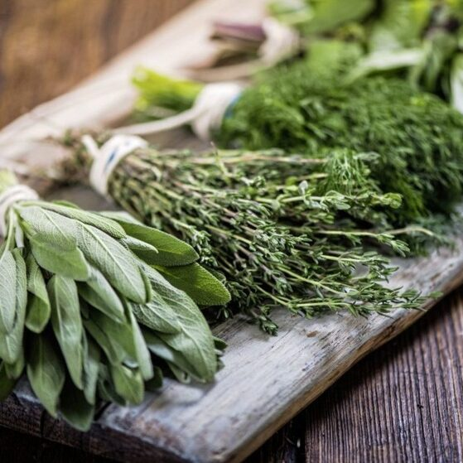
Ανθρωπολογικα κριτηρια στη χρηση του φαρμακου…
ανώτερη συνειδητότητα-ανώτερος εαυτός
ἔθος (=συνήθεια)
↓
καλλιεργεί
ἦθος(= ο χαρακτήρας-ηθική συμπεριφορά)
↓ διαμορφώνει
καρδιά & ψυχή
θέληση- βούληση-πρόθεση
ένστικτα

Slide 19
Βότανα και μαγγανεία
Τόσο η Φραγκογιαννού όσο και η μητέρα της ασχολούνταν με μάγια:
Ο πατήρ της ήτον οικονόμος και εργατικός και φρόνιμος. Η μάννα της ήτον κακή, βλάσφημος και φθονερά. Ήτον μία από τας στρίγλας της εποχής της. Ήξευρε μάγια. Την είχαν κυνηγήσει δύο-τρεις φοράς οι κλέφτες, τα παλληκάρια του Καρατάσου και του Γάτσου και των άλλων οπλαρχηγών της Μακεδονίας. Έπραξαν τούτο δια να την εκδικηθούν, επειδή τους είχε κάμει μάγια, και δεν επήγαιναν καλά οι δουλειές των. (Kεφ. Α’)
Η Φραγκογιαννού αναπολεί τις δυσκολίες που πέρασε για να μεγαλώσει τα παιδιά της και να προικίσει τις κόρες της και συλλογίζεται τα βάσανα που αντιμετωπίζουν όλοι οι φτωχοί γονείς που έχουν θυγατέρες. Αναρωτιέται μήπως οι άνθρωποι θα έπρεπε να βοηθούν το έργο του θανάτου, αντί να προσπαθούν να τον αποτρέψουν, και μήπως αυτό θα ήταν πράξη θεάρεστη. Με τις σκέψεις αυτές αρχίζει «να ψηλώνει ο νους της», να παραλογίζεται, και σε μια στιγμή, ενώ το νήπιο δίπλα της είχε αρχίσει πάλι να βήχει και να κλαίει, η Φραγκογιαννού το πνίγει. Διαπράττει έτσι το πρώτο έγκλημά της. Ο θάνατος θεωρήθηκε φυσικός και δεν προκάλεσε υποψίες. Αλλά οι τύψεις άρχισαν να βασανίζουν τη Χαδούλα. Την ημέρα των Βαΐων παίρνει το καλαθάκι της και πάει στην εξοχή να μαζέψει βότανα. Μπαίνει σ' ένα ερημοκλήσι, στον Αϊ-Γϊάννη τον Κρυφό, όπου πήγαιναν και προσκυνούσαν «όσοι είχον κρυφόν πόνον ή κρυφήν αμαρτίαν». Έπειτα ξαναφέρνοντας στο νου της την έμμονη ιδέα της είπε στον Άγιο: «Αν έκαμα καλά, Αϊ-Γιάννη μου, να μου δώσεις σημείο σήμερα... να κάμω μια καλή πράξη, ένα ψυχικό, για να γαληνιάσ' η ψυχή μου κι η καρδούλα μου» . (Kεφ. Β’)

Slide 20
Βότανα και μαγγανεία
Και η Φραγκογιαννού ήτο επιτηδειοτάτη μεταξύ όλων των γυναικών. Έδιδε βότανα, έκαμνε κηραλοιφάς, εξετέλει εντριβάς, εθεράπευε την βασκανίαν, παρεσκεύαζε φάρμακα διά τας πασχούσας, διά τας χλωρωτικάς και αναιμικάς κόρας, διά τας εγκύους και τας λεχούς, και τας εκ μητρικών αλγηδόνων πασχούσας. Με το καλάθιον υπό τον αγκώνα της αριστεράς χειρός, ακολουθούμενη από τα δύο τελευταία τέκνα της, τον Δημητράκην, οκτώ ετών, και την Κρινιώ, εξαέτιδα, εξήρχετο εις τους αγρούς, ανέβαινεν εις τα όρη, διέτρεχε φάραγγας, κοιλάδας και ρεύματα, έψαχνε να εύρη τα βότανα, όσα αυτή εγνώριζε –την αγριοκρομμύδα, την δρακοντιά, το τρίμερο και άλλ' ακόμη– τα έκοπτεν ή τα εξερρίζωνεν, εγέμιζε το καλάθιον της, κ' επέστρεφε το βράδυ εις την οικίαν. Με αυτά τα βότανα κατεσκεύαζε διάφορα μαντζούνια, τα οποία εσύσταινεν ως αλάνθαστα ιατρικά κατά των χρονίων πόνων, του στήθους, της κοιλίας, των εντέρων, κτλ. Τη βοηθεία όλων αυτών των μέσων, ολίγα κερδίζουσα, αλλ' οικονόμος, κατώρθωσε, με τον καιρόν, να κτίση την μικράν φωλέαν της. Αλλ' οι νεοσσοί είχαν αρχίσει να ξεπετούν ήδη, να φεύγουν εις τα ξένα!
(Kεφ. Γ’)
Συγχρόνως, ανεπόλησε την στιγμήν εκείνην ό,τι προ ημερών είχεν ακούσει· ότι η γυναίκα του Γιάννη του Περιβολά ήτον άρρωστη. Ηγνόει αν αύτη ευρίσκετο τώρα εις την καλύβην την εντός του κήπου, παρά την είσοδον, ή αν ενοσηλεύετο εις την πόλιν. Αλλ' επειδή ο κηπουρός ο ίδιος θα ευρίσκετο εξ άπαντος εδώ, (συνεπέρανεν, επειδή έβλεπε μακρόθεν ανοικτήν την θύραν του περιβόλου) εσυλλογίσθη να του πουλήση δούλευσιν, με τα βότανα που είχε στο καλαθάκι της, υποσχομένη αυτώ «μαντζούνια» προς ίασιν της γυναικός του. Είτα ευθύς πάλιν είπε καθ' εαυτήν: «Τι δούλεψη να κάμη κανείς στη φτώχεια!... Η μεγαλύτερη καλωσύνη που μπορούσε να τους εκάμη θα ήτον να είχε κανείς στερφοβότανο να τους δώση. (Θε μ', σχώρεσέ με!) Ας ήτον και παλικαροβότανο! Επέφερε. Γιατί κάνει όλο κοριτσάκια, κι αυτή η φτωχιά!... Θαρρώ πως έχει πέντ' έξι ως τώρα. Δεν ξέρω αν της έχη πεθάνει κανένα... απ' αυτά τα εφτάψυχα!» Είχεν ερευνήσει, τω όντι, επί χρόνους πολλούς, εις τα βουνά και τας φάραγγας, όπως εύρη «παλικαροβότανο» διά την κόρην της, αλλ' εκείνο το οποίον της είχε δώσει δεν επέτυχεν εξ εναντίας, ενήργησε μάλλον ως «κοριτσοβότανο». Και όμως εις αυτήν άλλοτε, όταν της το έδωκεν η ανδραδέλφη της, είχε τελεσφορήσει, διότι έκαμε τέσσαρας υιούς, και μόνον τρεις θυγατέρας. Όσον αφορά το «στερφοβότανο», ο πνευματικός τής είχεν ειπεί προ χρόνων ότι είναι μεγάλη αμαρτία. (Κεφ. Θ')

Slide 21
Βότανα και μαγγανεία
Η Φραγκογιαννού βρισκόταν σε στενή επαφή με το φυσικό περιβάλλον. Εξασφάλιζε το εισόδημά της πουλώντας βότανα, κεραλοιφές, φάρμακα για τις εγκύους και «θεράπευε» το μάτι (=βασκανίαν). Αξιοποιούσε τη θεραπευτική δράση των βοτάνων.
↓
Η φύση παρέχει απλόχερα όσα ο άνθρωπος χρειάζεται για να τραφεί , να φροντίσει την υγεία του και να βιοποριστεί.
≠ Η ίδια η φύση απoδίδει τη θεία δίκη
Η ηρωίδα βρήκε το θάνατο στους κόλπους της ίδιας της φύσης που τη γέννησε.
Η φύση επεμβαίνει για να σταματήσει τη δράση της γυναίκας, που υπερέβη τα όρια και παρεξέκλινε από τους φυσικούς νόμους, χάνοντας την ψυχή της.
«Τα κύματα εφούσκωναν αγρίως, ως να είχον πάθος. Εκάλυψαν τους μυκτήρας και τα ώτα της. Την στιγμήν εκείνην το βλέμμα της Φραγκογιαννούς αντίκρυσε το Μποστάνι, την έρημον βορειοδυτικήν ακτήν, όπου της είχον δώσει ως προίκα έναν αγρόν, όταν νεάνιδα την υπάνδρευσαν και την εκουκούλωσαν και την έκαμαν νύμφην οι γονείς της».

